Slide 2


Nội dung nghiên cứu
Tổng hợp kết quả dự báo các tập dữ liệu

Slide 3
Mục lục
Load
PV
Wind

Slide 4
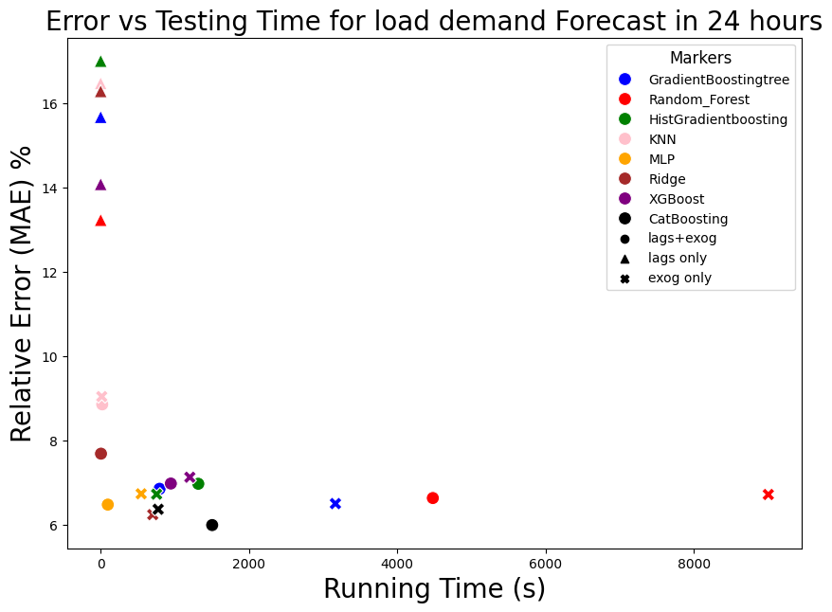
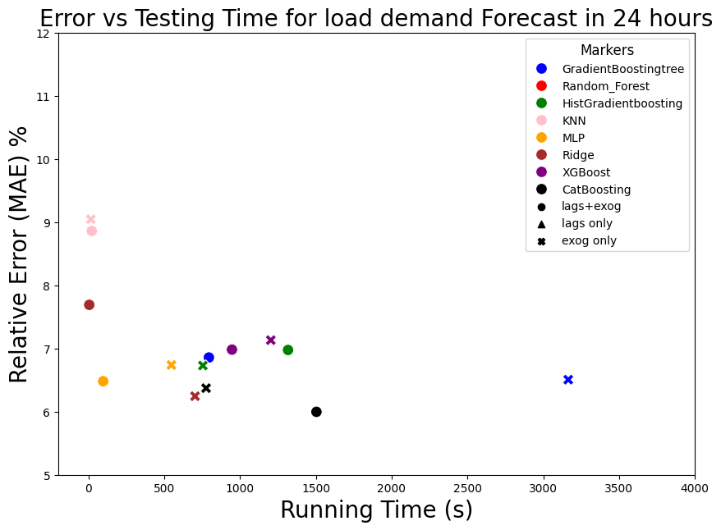
1. Load
1.1. Đánh giá với MAE:

Slide 5
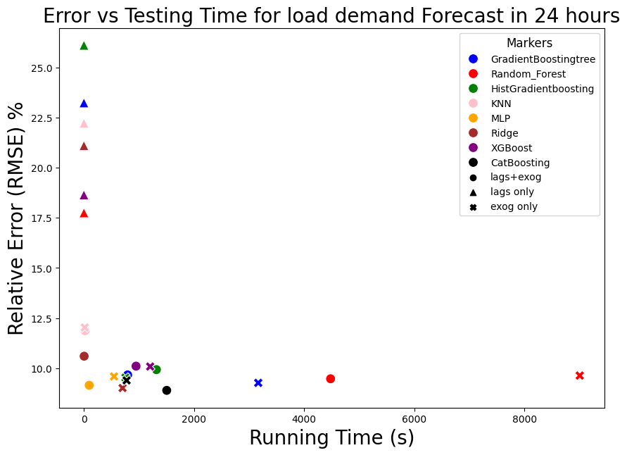
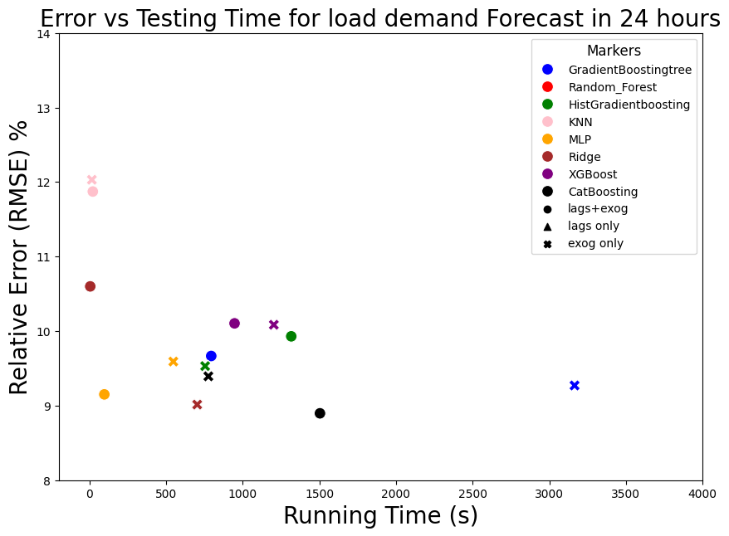
1. Load
1.2. Đánh giá với RMSE:

Slide 6
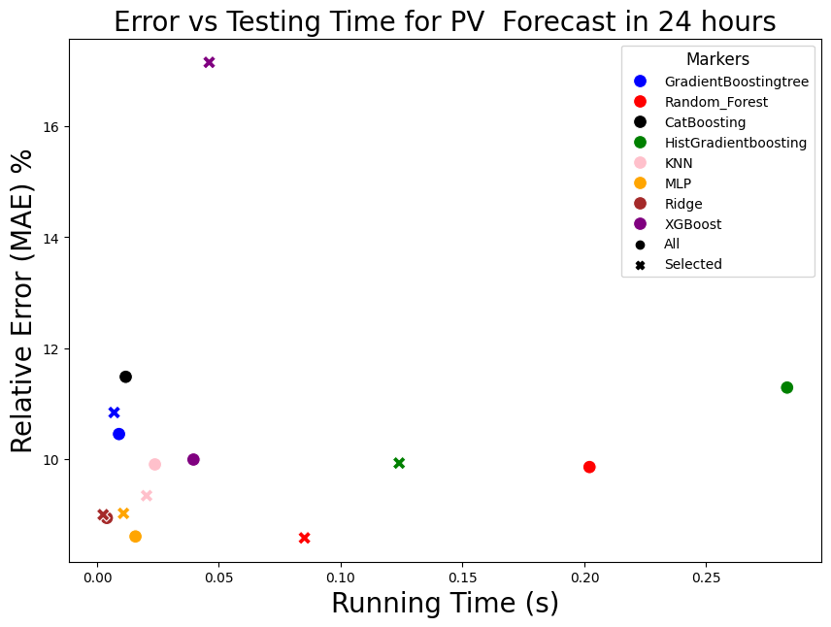
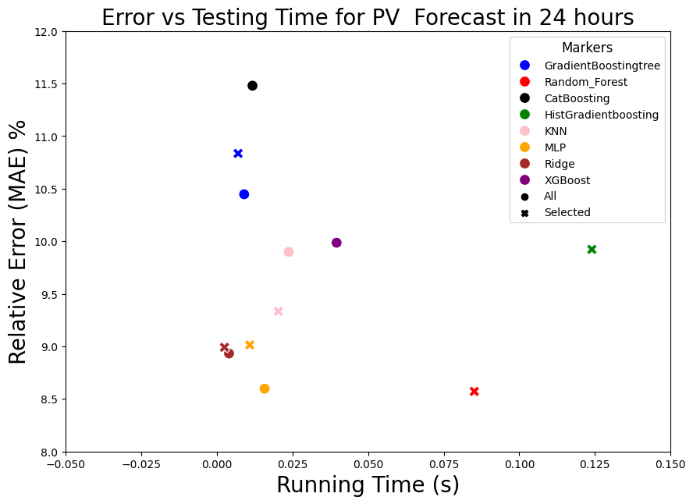
2. PV
2.1. Đánh giá với MAE:

Slide 7
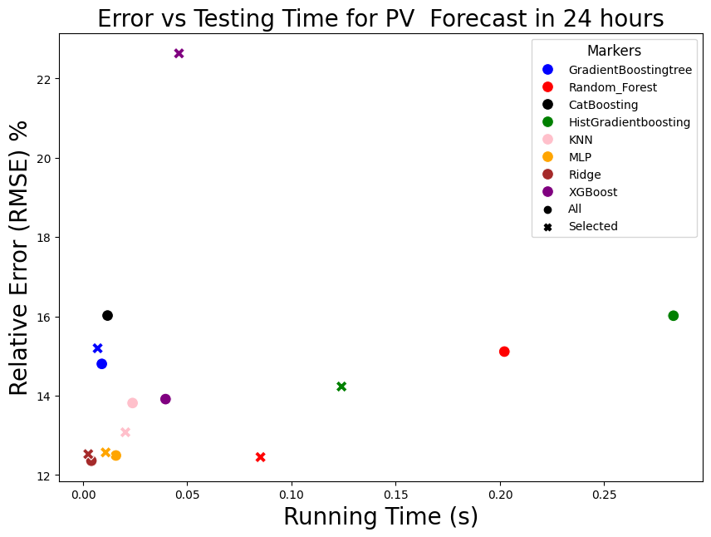
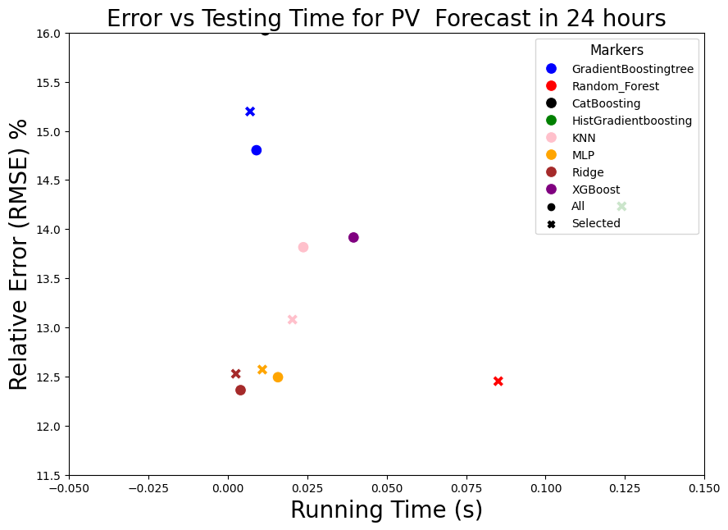
2. PV
2.2. Đánh giá với MAE:

Slide 8
3. Wind
3.1.Tiền xử lý:
Dữ liệu gió từ: 2022-11-05 đến 2024-11-05
Kiểm tra dữ liệu: thiếu 7745 điểm dữ liệu, tỉ lệ mất mát 3,67%
Bù dữ liệu với foward fill, sau đó convert về tần suất theo giờ
Ghép bộ dữ liệu thời tiết đo từ trạm khí tượng để thêm các biến ngoài cho dự đoán => Bị cắt dữ liệu thành 2022-11-05 đến 2024-01-01
Tiến hành lọc lấy công suất khả dụng

Slide 9
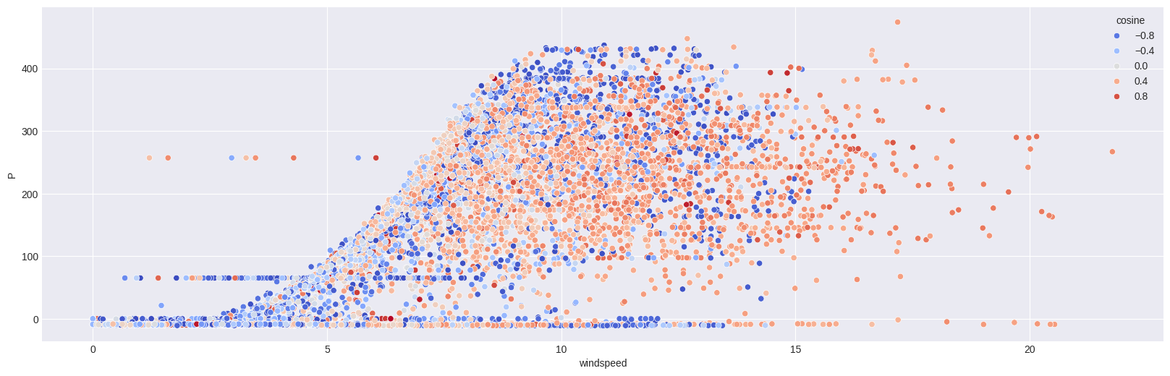
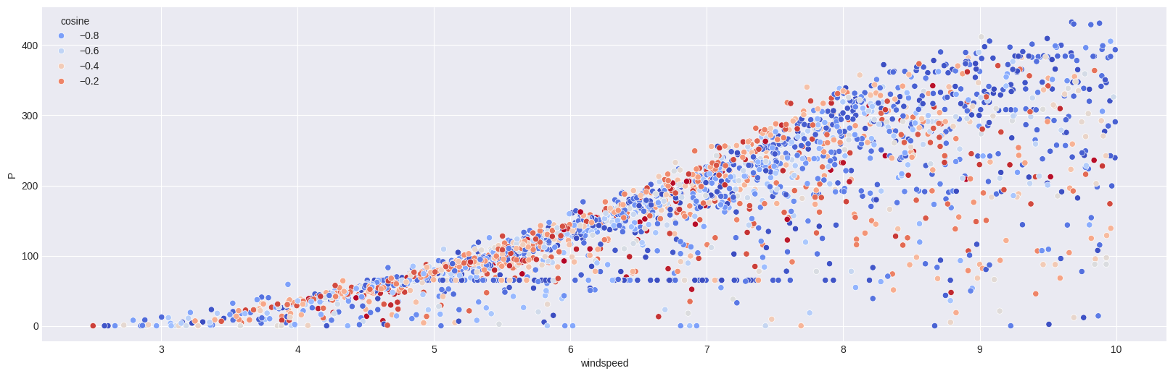
3. Wind
3.1.Tiền xử lý:
Lọc theo điều kiện: loại bỏ các điểm bất hợp lý, lấy windspeed <10 (ngưỡng trước khi bị kiểm soát) và cosine của wind direct <0 (quan sát thấy là chế độ làm việc thuờng xuyên

Slide 10
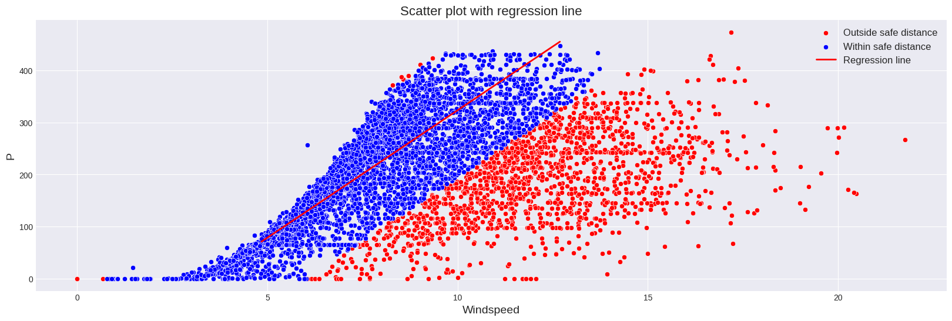
3. Wind
3.1.Tiền xử lý:
Đồ thị thể hiện các điểm dữ lại

Slide 11
3. Wind
3.2.Feature selection và xây dựng model:
Trích xuất các đặc tính thời gian (tháng,ngày,giờ…) encoding về dạng số
Kiểm tra các hệ số correlation với công suất gió (các đặc tính thời gian và đặc tính thời tiết đo từ trạm khí tượng)
Lấy ngưỡng >0.25 để chọn làm input
Thu được 2 input: wind speed đo từ turbine và wind speed từ trạm
Chia tập train/test tỷ lệ 4/1
Chia tiếp final_train/validation tỷ lệ 4/1
Tunning model
Fit model với tập final_train (có thể cải thiện bằng cách thêm tập val để train)

Slide 12
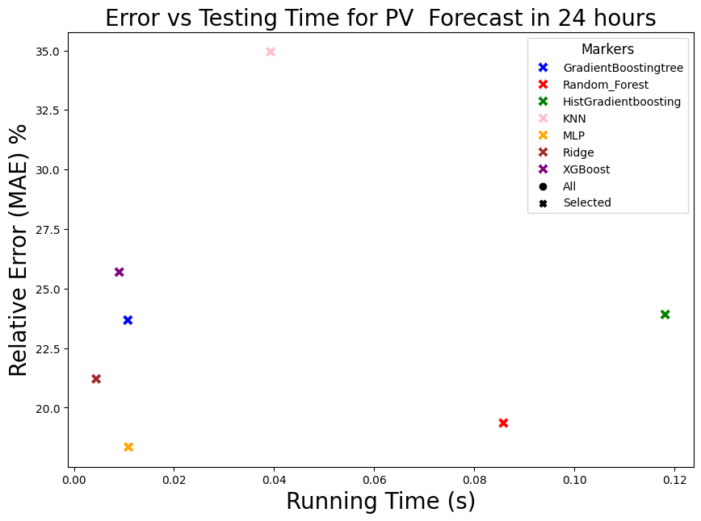
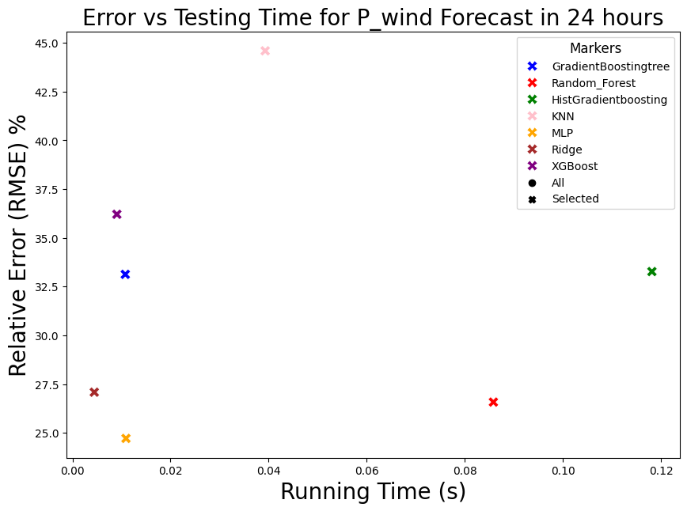
3. Wind
3.3. Đánh giá với các tiêu chí:

Slide 13
THANK YOU !

